Slide 1

TỰ NHIÊN VÀ XÃ HỘI
(Tiết 3)

Slide 2
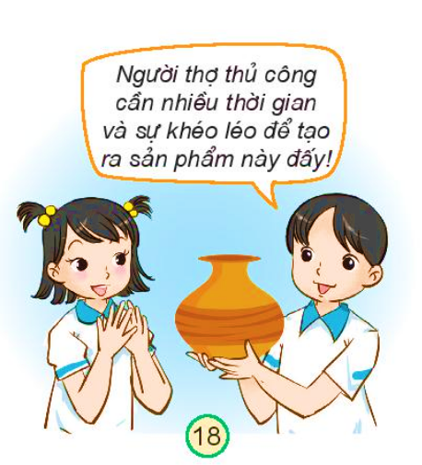

1. Giới thiệu một sản phẩm thủ công hoặc công nghiệp ở địa phương mà em sưu tầm được.
Chia nhóm để cùng trưng bày và giới thiệu về sản phẩm

Slide 3


Slide 4
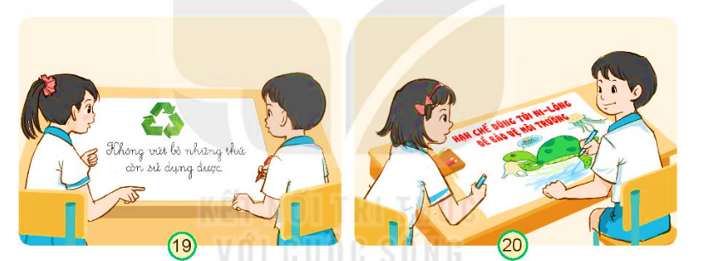
2. Vẽ tranh hoặc viết thông điệp về sự cần thiết phải tiêu dung tiết kiệm, bảo vệ môi trường với những người xung quanh.

Slide 5

Chúng ta cần sử dụng tiết kiệm các sản phẩm thủ công, công nghiệp và nhắc nhở mọi người cùng thực hiện nhé!

